Slide 1
CC Love
Love Doudou 輕鬆舒壓滾珠瓶產品介紹

Slide 2
Love Doudou 輕鬆舒壓滾珠瓶
◆ 商品特色
1. 焦慮緊張、委靡不振時，可提振精神，放鬆鎮定
2. 身體燥熱情緒不穩時可塗抹肩頸、太陽穴部分使用，使其涼感提振精神後達到放鬆安定，亦可透過嗅吸香味提升腦中含氧量
3. 牛膝草精油是消化道、呼吸道防禦尖兵，預防感冒、舒緩喉嚨不適症狀。沉香精油的木質氣息則安定人心。
4. 草本木質清新香氣，被大自然芬多精包圍
◆ 用法
利用滾珠精油棒在太陽穴、頸部和手腕等脈搏處滾動數次，透過嗅聞精油的方式，或搭配滾珠按摩，都能有舒緩作用。
僅供內部教育訓練參考
阿多瑪國際香氛連鎖集團

Slide 3
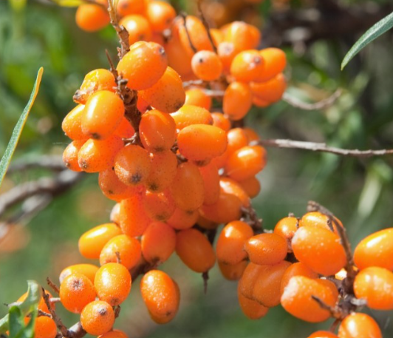
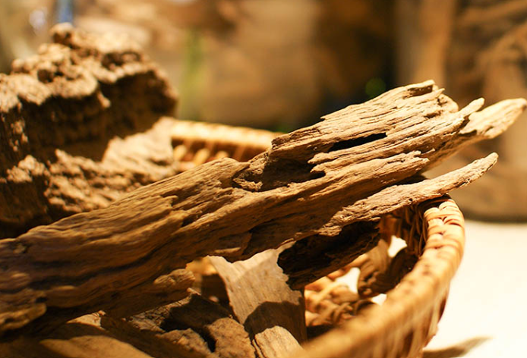
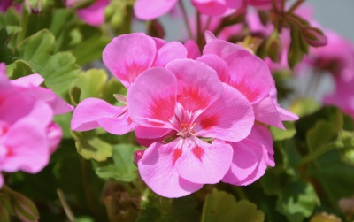
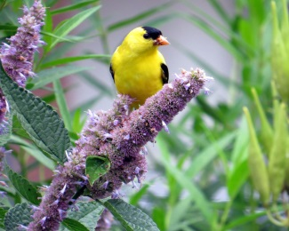
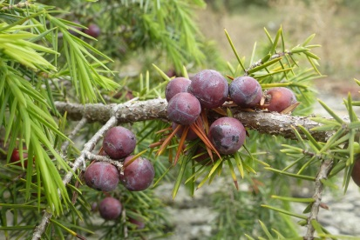
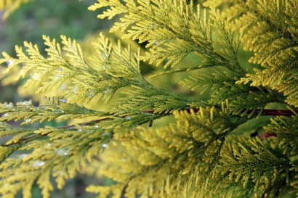
輕鬆舒壓滾珠瓶 成分介紹
沙棘油
抗氧化，修護肌膚
沉香精油
淨化、安定心神
天竺葵精油-修護活化
補氣、循環
牛膝草精油-消化系統的補藥
舒緩及預防感冒
杜松精油
舒解疲勞焦躁、清新活力
絲柏精油
舒緩四肢腫脹不適
僅供內部教育訓練參考
阿多瑪國際香氛連鎖集團

